Slide 1
Ethereum The Merge
Cuciureanu Dragos-Adrian

Slide 2
Agenda
1
2
Introducere
The Merge
3
4
What’s Next
Referinte
Definirea elementelor principale ale prezentarii
Partea principala a prezentarii
Viitoare update-uri
Linkuri catre documentatie

Slide 3
1
Introduction
Prima parte va fi o mica introducere si definire a elementelor principale ale prezentarii

Slide 4

Ethereum
Ethereum este o platforma blockchain open-source care a fost lansata in 2015.
Aceasta a fost creata pentru a permite dezvoltatorilor sa creeze aplicatii descentralizate (dApps), care pot fi utilizate in diverse domenii, de la finante pana la industria jocurilor si contracte inteligente, care sunt programe informatice ce ruleaza pe blockchain-ul Ethereum si permit interactiunea cu bazele de date si alte aplicatii blockchain.
Momentan Ethereum este a doua cea mai mare criptomoneda dupa Bitcoin.

Slide 5
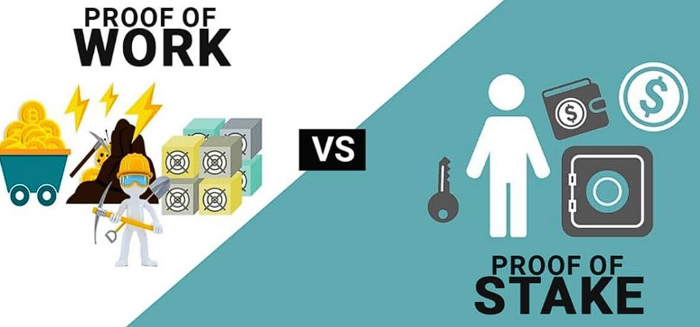
PoW Vs PoS
Proof of Work (PoW) este algoritmul ce implica utilizarea puterii de calcul pentru a rezolva probleme matematice complexe, numite "puzzle-uri criptografice". Minerii din retea concureaza intre ei pentru a rezolva puzzle-ul si pentru a adauga un nou bloc la blockchain. Minerul care rezolva puzzle-ul primeste o recompensa in moneda digitala asociata blockchain-ului.
Proof of Stake (PoS) este un alt algoritm de consens care in loc sa se bazeze pe puterea de calcul, se bazeaza pe retinerea de monede din retea. In acest algoritm, validatorii, care sunt detinatorii de monede din retea, sunt selectati aleatoriu pentru a valida tranzactiile si a adauga noi blocuri la blockchain.

Slide 6
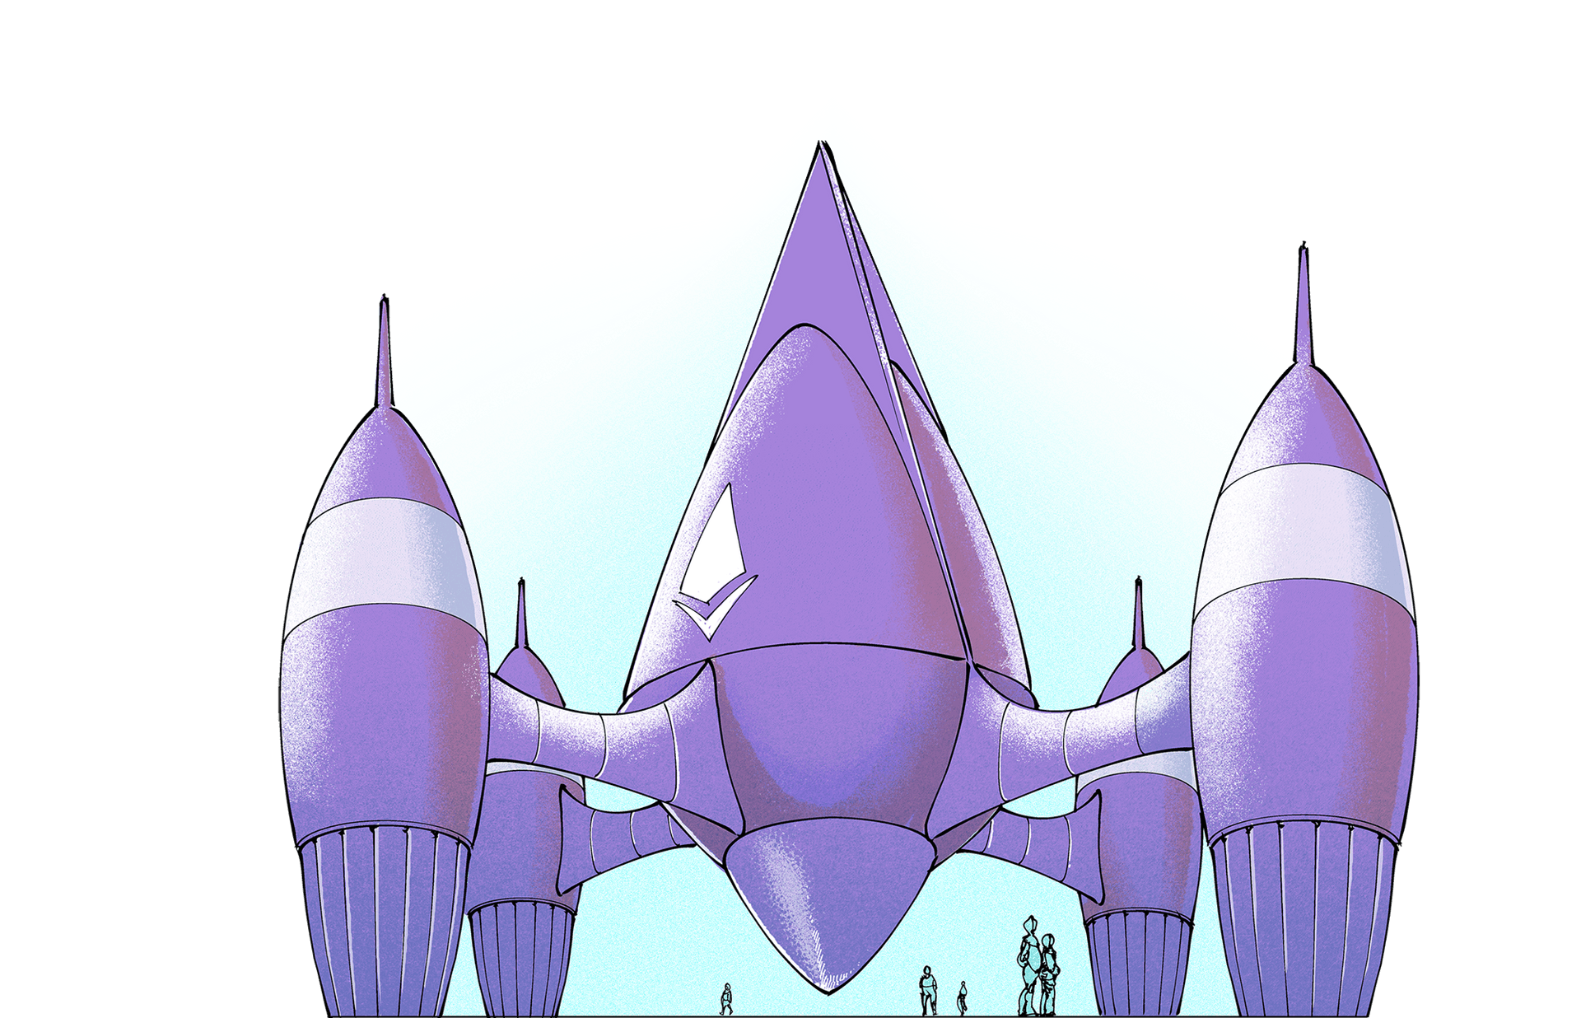
The Beacon Chain
Beacon Chain a fost numele blockchain-ului initial de Proof of Stake, care a fost lansat în 2020. A fost creat pentru a se asigura ca logica consensului de Proof of Stake a fost solida si sustenabila inainte de a o activa pe Ethereum Mainnet. Prin urmare, a functionat in acelasi timp cu Proof of Work Ethereum. Acesta nu a procesat tranzactii si nu a gestionat interactiunile cu contracte inteligente (smart contracts).

Slide 7
2
The Merge
Tranzitia de la PoW la PoS

Slide 8
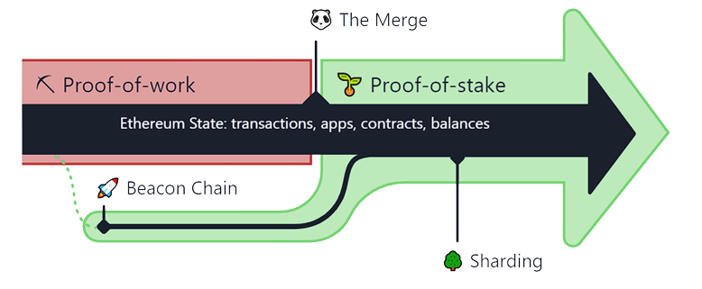
The Merge
The Merge a fost fuziunea layerului de execuție initial al Ethereum (reteaua principala care a existat de la inceput) cu noul sau layer de consens Proof of Stake, Beacon Chain. A eliminat necesitatea exploatarii miniere consumatoare de energie si, in schimb, a permis securizarea retelei folosind ETH mizat.
Aceasta a avut loc pe 15 Septembrie 2022.

Slide 9

“A simplified way at looking at the update is that it is similar to changing the engine of an airplane mid-flight.”
Ulrik Lykke, Head of Research at Bitcoin Global Macro

Slide 10
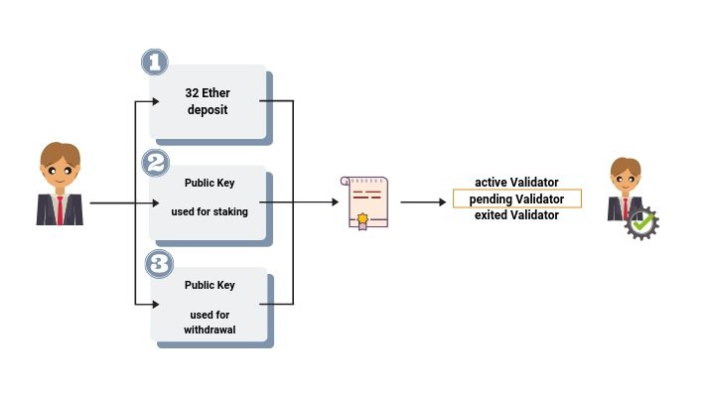
Cum functioneaza miza (staking-ul)?
In PoS Ethereum validatorii mizeaza in mod explicit capitalul sub forma de ETH intr-un contract inteligent pe Ethereum. Acest ETH mizat actioneaza apoi ca garantie care poate fi distrusa daca validatorul se comporta necinstit sau lenes. Validatorul este apoi responsabil pentru verificarea faptului ca noile blocuri propagate în retea sunt valide și, ocazional, creeaza si propaga noi blocuri.
Pentru a participa ca validator, un utilizator trebuie sa depuna 32 ETH în contractul de depozit si sa ruleze trei componente software separate: un client de executie, un client de consens si un validator.
In timp ce in Proof of Work, timpul de blocare este determinat de dificultatea de “minare”, in Proof of Stake tempo-ul este fix. Timpul in PoS Ethereum este împartit in sloturi (12 secunde) si epoci (32 de sloturi). Un validator este selectat aleatoriu pentru a fi propunator de bloc în fiecare slot. Acest validator este responsabil pentru crearea unui bloc nou si trimiterea lui catre alte noduri din retea. De asemenea, în fiecare slot este ales aleatoriu un comitet de validatori, ale carui voturi sunt folosite pentru a determina valabilitatea blocului propus.

Slide 11
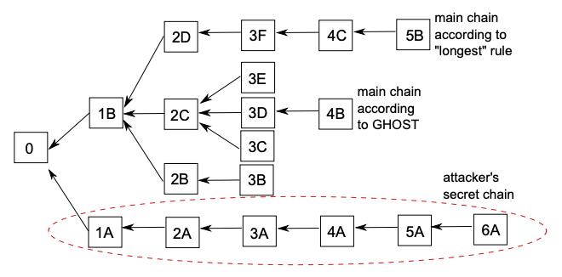
Gasper
Gasper este protocolul de consens hibrid utilizat de PoS Ethereum. Este o combinatie a protocolurilor LMD (Latest Message Driven) GHOST (Greedy Heaviest-Observed Sub-Tree) si Casper FFG (Friendly Finality Gadget).
GHOST, folosit initial de Ethereum inainte de fuziune, este o variatie a algoritmului Nakamoto Consensus al Bitcoin care permite o mai buna determinare a forkului si timpi de blocare mai rapizi. Utilizeaza cea mai mare greutate în loc de cel mai lung lant pentru a determina lantul canonic.
Casper ofera apoi un strat suplimentar de finalitate determinista peste GHOST. Acest lucru permite blockchain-ului Ethereum sa aiba securitate suplimentara folosind puncte de control permanente în fiecare epoca.
Video ce explica foarte bine procesul de stake si Gasper: https://www.youtube.com/watch?v=5gfNUVmX3Es

Slide 12

De ce s-a realizat aceasta scahimbare?
Motivul principal al acestei actualizari de retea a fost diminuarea consumului energetic.
The Merge a fost sfarsitul erei PoW pentru Ethereum si inceputul celei Proof of Stake, astfel fiind mai durabil si mai ecologic. Consumul de energie al Ethereumului a scazut cu 99.95%, facand Ethereum un blockchain verde (eco).

Slide 13
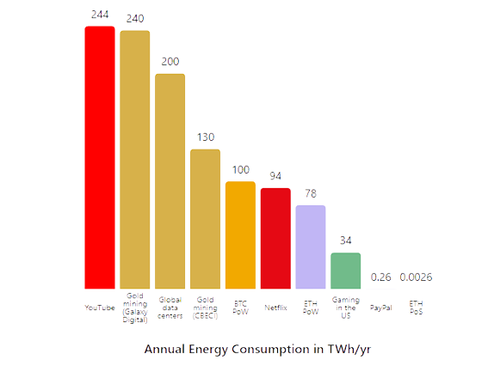
Consumul energetic September 2022
 | Consum anual (TWh) | Comparatie cu PoS ETH
Minat aur | 240 | 92.000x
Minat aur | 130 | 50.000x
Bitcoin | 130 | 50.000x
Bitcoin | 100 | 38.000x
YouTube | 244 | 84.000x
Global data centers | 200 | 78.000x
Netflix | 94 | 36.000x
PayPal | 0.26 | 100x
Jocuri in USA | 34 | 13.000x
PoW Ethereum | 78 | 30.000x
PoS Ethereum | 0.0026 | 1x

Slide 14
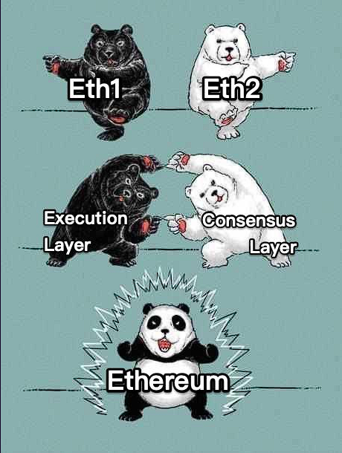
ETH1.0 or ETH2.0 or ETH?
Termenul “ETH2” a fost depreciat. Dupa fuziunea dintre “ETH2” si “ETH1” intr-un singur lant, nu mai este nevoie de o diferentiere intre cele 2 retele Ethereum, acum existand doar ETH.
Pentru a limita confuzia, termenii au fost updatati:
“ETH1” este layerul de executie, care se ocupa de tranzactii si executie
“ETH2” este layerul de consens, care se ocupa de Proof of Stake
ETH1 + ETH2 = ETH

Slide 15

Impact asupra utilizatorilor
The Merge nu a schimbat nimic pentru utilizatori sau detinatori, acestia nefiind nevoiti sa faca nimic pentru a se realiza upgrade-ul.
Cum The Merge a facut tranzitia de la Proof of Work la Proof of Stake, persoanele care minau nu mai pot face asta, fiind nevoite sa se mute pe alt blockchain Proof of Work, o mare parte alegand Ethereum Classic.

Slide 16
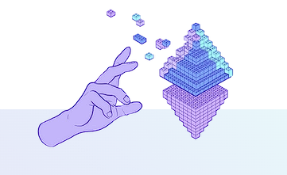

Impact asupra dApps
“De la tranzitia la mecanismul de consens, datele inregistrate pe blockchain continua sa arate imbunatatiri ale retelei Ethereum. Se estimeza ca noul protocol a adus o crestere cu 18% a blocurilor produse pe zi, alaturi de o scadere cu 13% a timpului de verificare.” a spus Jake Boyle, COO al agentiei de brokeraj de criptomonede Caleb & Brown.
Aceasta ar putea incuraja dezvoltatorii sa creeze dApps mai complexe si mai puternice, care pot fi construite și implementate mai rapid si mai eficient.

Slide 17

Prezumtii gresite asupra The Merge
1. The Merge nu a reusit sa reduca taxele la gaz (gas fees).
Fals, The Merge a fost o schimbare de mecanism de consens, nu o expansiune a retelei, astfel reducerea taxelor neffind in scop.
Tranzactiile au fost accelerate substantial de The Merge.
Fals, desi exista cateva mici modificari, viteza tranzactionala este aproape la fel.
The Merge a enablat retragerile de miza.
Fals, retragerile nu sunt inca enablate, upgrade-ul Shanghai o sa enableze retragerile de miza.

Slide 18
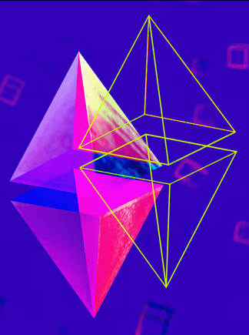
Pros & Cons
Pros:
reducerea consumului de energie
PoS ofera securitate mai buna decat PoW
acest update a deschis calea catre alte actualizari ulterioare care nu erau posibile in PoW, aducand Ethereum mai aproape de golul sau de a fi scalabil, securizat si sustenabil
Cons:
opusul descentralizarii, fiind posibil ca trecerea de la PoW la PoS sa duca la o concentrare mai mare a puterii
aparitia a diferite tipuri de excrocherii (scam-uri)
PoS este mult mai complicat din punct de vedere al implementarii decat PoW

Slide 19
3
What’s Next
Viitoare upgrade-uri dupa The Merge

Slide 20


The Merge and Shanghai Upgrade
Pentru a simplifica si a maximiza concentrarea asupra unei tranzitii cu succes la Proof of Stake, upgrade-ul Merge nu a inclus anumite caracteristici anticipate, cum ar fi capacitatea de a retrage Ethereum mizat.
Upgrade-ul Shanghai a fost realizat pe 13 aprilie ora 01:42 (22:42 UTC) si permite participantilor abilitatea de a retrage Ethereum-ul mizat.

Slide 21
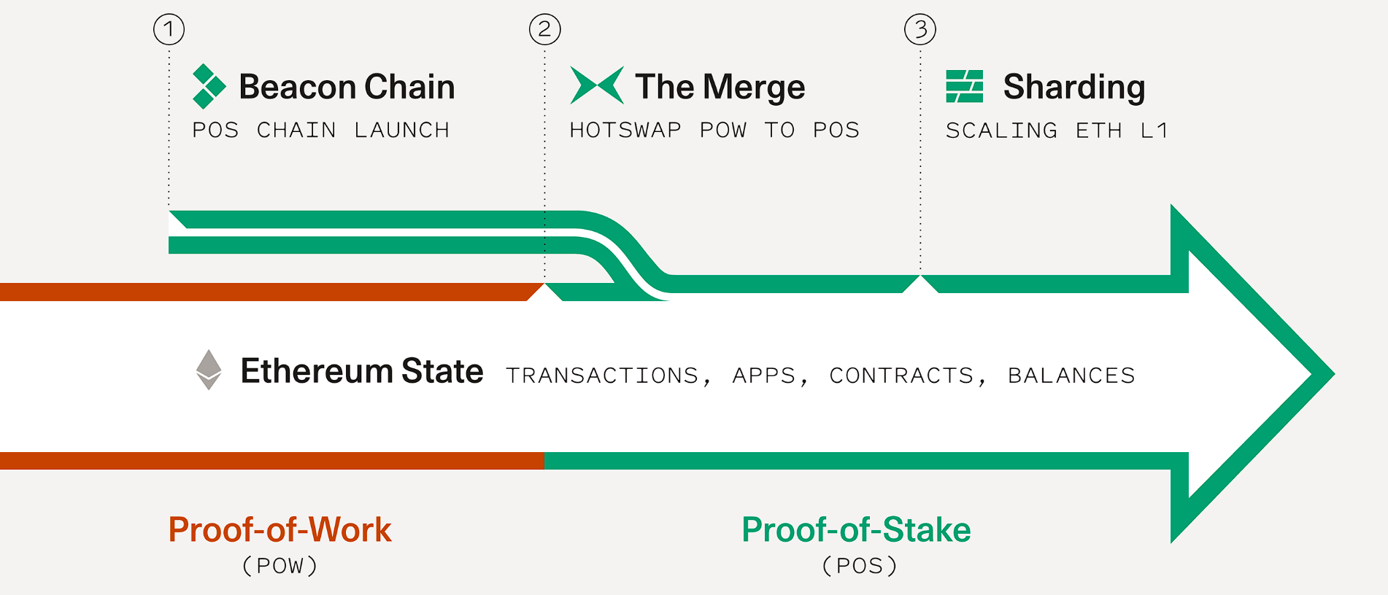
The Merge and Sharding
Initial, planul era sa se lucreze la sharding inainte de Merge pentru a aborda scalabilitatea. Cu toate acestea, odata cu avantul solutiilor de scalare de layer 2, prioritatea s-a mutat mai intai la schimbarea de la Proof of Work la Proof of Stake.
Planurile pentru sharding sunt in evolutie rapida si nu ar fi putut fi posibila fara tranzitia initiala la Proof of Stake.

Slide 22
4
Referinte
Linkuri catre documentatie

Slide 23
Referinte
https://ethereum.org/en/roadmap/merge/
https://ethereum.org/en/energy-consumption/
https://ethereum.org/en/roadmap/beacon-chain/
https://ethereum.org/en/developers/docs/gas/
https://ethereum.org/en/roadmap/danksharding/
https://ethereum.org/en/dapps/
https://ethereum.org/en/layer-2/
https://ethereum.org/en/developers/docs/consensus-mechanisms/pos/
https://ethereum.org/en/developers/docs/consensus-mechanisms/pos/gasper/
https://medium.com/block6/summary-of-ethereums-new-consensus-protocol-gasper-5a23131c8c74
https://arxiv.org/pdf/2003.03052.pdf
https://blog.ethereum.org/2021/11/29/how-the-merge-impacts-app-layer
https://blog.ethereum.org/2022/01/24/the-great-eth2-renaming
https://builtin.com/blockchain/ethereum-merge

Slide 24
Multumesc pentru atentie!
Intrebari?

